Slide 1
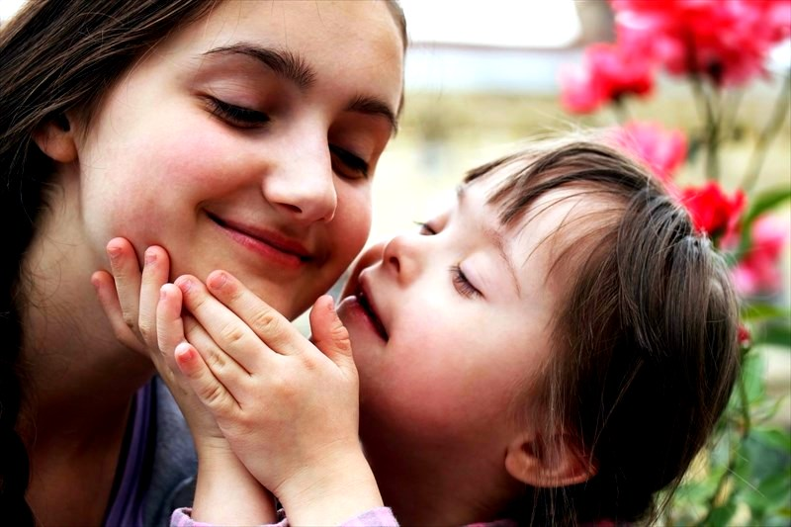
KOMUNIKACE DĚTÍ A DOSPĚLÝCH S DOWNOVÝM SYNDROMEM
PhDr. Mgr. Kateřina Heislerová, Ph.D

Slide 2
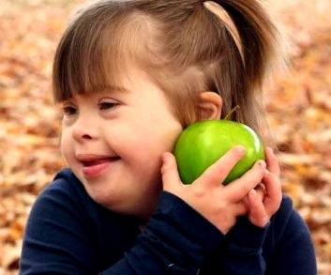
Downův syndrom
specifika v komunikaci a řeči
nejčastější obtíže a řečové vady
příčiny a dopady narušené komunikační schopnosti
možnosti podpory a řešení problémů v komunikaci v rodině a škole

Slide 3
Siegfried Max Pueschel:
„Lidé s Downovým syndromem jsou všeobecně přátelské a sociálně hluboce založené osobnosti, pro které jsou mezilidské vztahy, kontakt a komunikace velmi zásadním prvkem života.
Jsou krásní a upřímní, se srdcem plným lásky a touhy po přijetí a sdílení. Mají v sobě tolik něhy, že ji mohou rozdávat místo darů. Naučil jsem se od nich víc, než za celé své studium na lékařské fakultě. Ano, jsou jiní. V mých očích lepší, protože se dokáží radovat z maličkostí a touží tyto radostné maličkosti předávat dál. Mnohdy vidí o tolik víc, než ostatní lidé, protože vidí to, na čem opravdu záleží. Dokážou číst v lidských srdcích a bez předsudků nabízejí své vlastní srdce ostatním.“

Slide 4
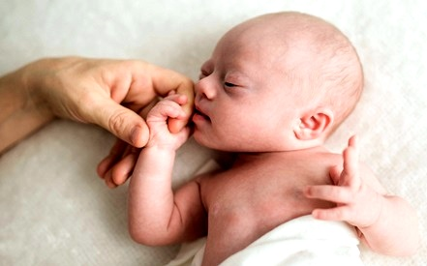
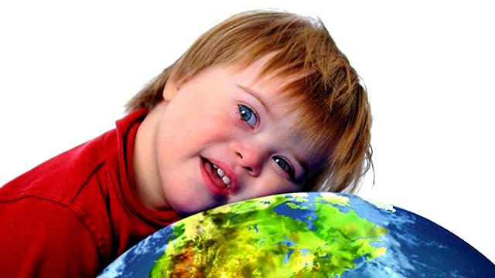
DOWNŮV SYNDROM
Je vrozený
Jedna z nejčastějších chromozomálních poruch
Vznik je nezavinitelný a neovlivnitelný
Celoživotní stav s širokou variabilitou projevů a rozpětím míry postižení
Možná kombinace s jiným druhem postižení – významně ovlivňuje možnosti rozvoje

Slide 5
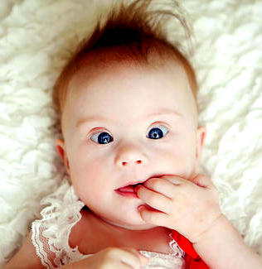
PROJEVY DOWNOVA SYNDROMU ČLOVĚK JAKO INDIVIDUALITA NA 1. MÍSTĚ, SYDROM JE JEN JEDNÍM ZE SPECIFIK, KTERÁ JEJ OVLIVŇUJÍ!
Kombinace vrozené originality, dědičnosti a získaných zkušeností
Mentální postižení (dědičné a vrozené dispozice k učení, míra poškození CNS, temperament, přidružené vady, motivace, vliv prostředí a rodiny)
Charakteristické fyzické zvláštnosti
Zdravotní komplikace typické pro DS
Vývoj BRZDA-PLYN
Narušení komunikačních schopností v různé míře

Slide 6
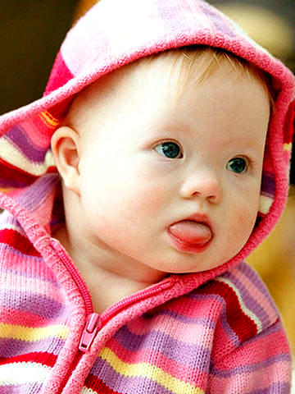
CHARAKTERISTICKÉ FYZICKÉ ZVLÁŠTNOSTI OSOB S DS
Typický vzhled tváře
Širší krk
Kratší končetiny
Menší vzrůst
Jediná rýha v dlani

Slide 7
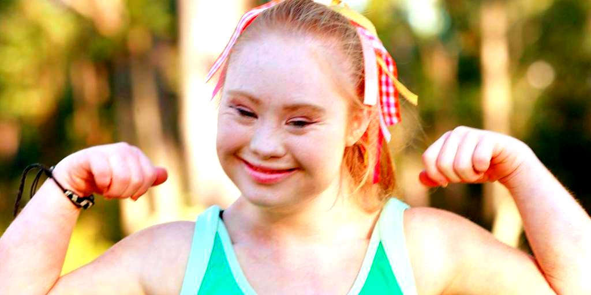
ZDRAVOTNÍ KOMPLIKACE TYPICKÉ PRO DS
Hypotonie
Ochablost vazů
Nedostatečná pevnost šlach
Zvýšená hybnost kloubů
Srdeční vady
Smyslové vady (krátkozrakost)
Náchylnost k onemocněním dýchacích cest
Poruchy funkce štítné žlázy

Slide 8
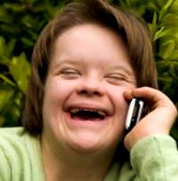
DŮVODY NARUŠENÍ KOMUNIKAČNÍCH SCHOPNOSTÍ
Orofaciální patologie (abnormality a anatomické zvláštnosti úst a hrtanu)
Mentální postižení
Opoždění psychosomatického vývoje
Poruchy sluchového vnímání a sluchové diferenciace
Užší nosní průduchy (nesprávná technika dýchání)
Odlišný fyzický zjev (nedostatek podnětů, komunikačních příležitostí, nezkušenost a selhávání v komunikaci, obava z neznámého)
Neodborný přístup v rozvoji komunikace

Slide 9
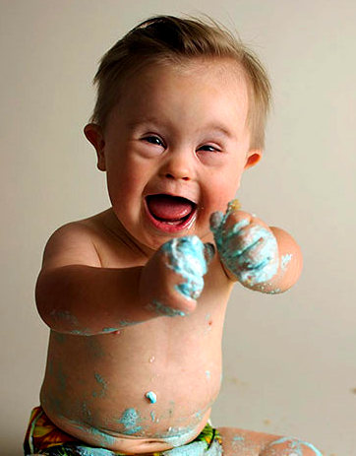
OROFACIÁLNÍ PATOLOGIE U DS
Hypotonie úst, rtů, jazyka, měkkého patra, tváří
Makroglosie (velikost úst v poměru velikosti jazyka)
Zvrásněný jazyk
Zúžené měkké patro
Opoždění v růstu a odlišné postavení chrupu
Vyčnívání jazyka z úst (hypotonie, makroglosie)

Slide 10
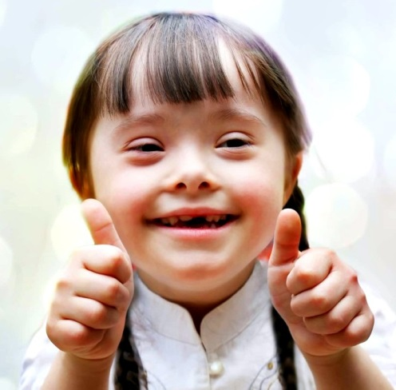
KOMUNIKACE
Celoživotní proces nejvýznamnější v dětství
Communicatio=spojování, sdílení
Umožňuje navazování a pěstování sociálních vztahů
Eliminuje deprivaci a izolaci
Ovlivňuje: vzdělávání, pracovní uplatnění, trávení volného času, inkluzi do společnosti, vztahy, samostatnost, sebevědomí, psychickou pohodu, rozumový rozvoj, orientaci ve světě
Verbální, nonverbální, grafická
ŘEČ - základní prostředek komunikace, socializace a seberealizace

Slide 11
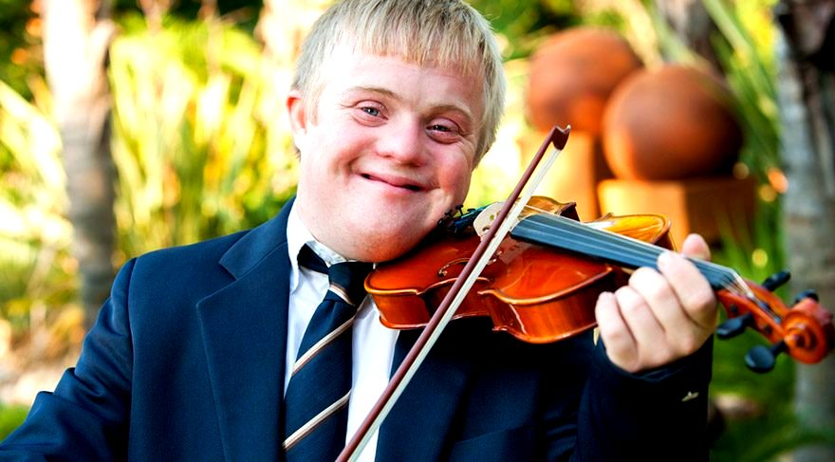
SPECIFICKÉ PROJEVY V CHOVÁNÍ A KOMUNIAKCI OSOB S DS
Vliv dědičnosti, vrozených specifik, získaných zkušeností , mentálního postižení, přidružených smyslových vad
Otevřenost, sociální vnímavost, touha po komunikaci a sdílení
Sklony k depresím
Tvrdohlavost
Hluboké vztahy i k méně blízkým lidem
Labilita, infantilnost, poruchy pozornosti, potíže s adaptací
Psychická deprivace (redukce komunikačních příležitostí)

Slide 12
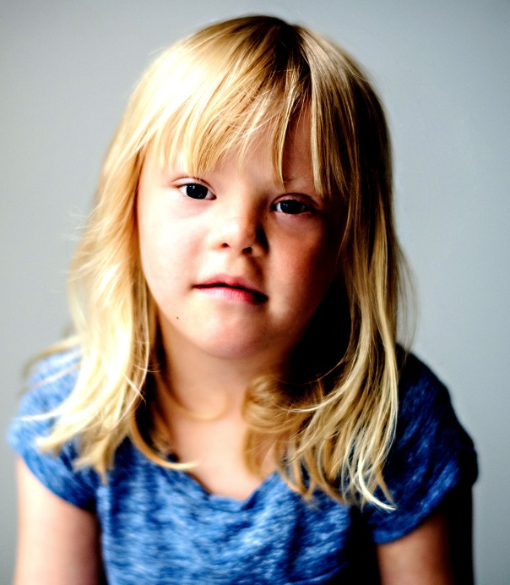
KOMUNIKACE OSOB S DS
Vždy nějaký druh a stupeň NKS
Různá závažnost (mírné narušení výslovnosti až totální neschopnost verbálně komunikovat)
Omezení si může i nemusí uvědomovat
Vývoj opožděný a omezený v různé míře
Širší receptivní slovník než expresivní
Absence užívání abstraktních pojmů
Zjednodušená komunikace
Motorická neobratnost mluvidel
Zpomalené reakce
Potíže ve složitějších a neznámých komunikačních situacích
Vysoká napodobovací schopnost
Stereotypy v řeči
Snaha navozovat kontakt již od raného dětství
Inklinace k potlačení verbální komunikace nonverbální složkou

Slide 13
DŮSLEDKY NKS
Snížená srozumitelnost řeči
Nemožnost vyjadřovat své potřeby, pocity, přání
Redukované možnosti komunikace s majoritou
Stresující bariéra, pocity beznaděje, nesamostatnosti, selhání, osamělosti, nepochopení, nezájmu, nepřijetí, izolace
Snaha upozorňovat na sebe a prosadit se nevhodným způsobem chování, agresivitou vůči sobě, okolí
Uzavřenost, ztráta snahy komunikovat

Slide 14
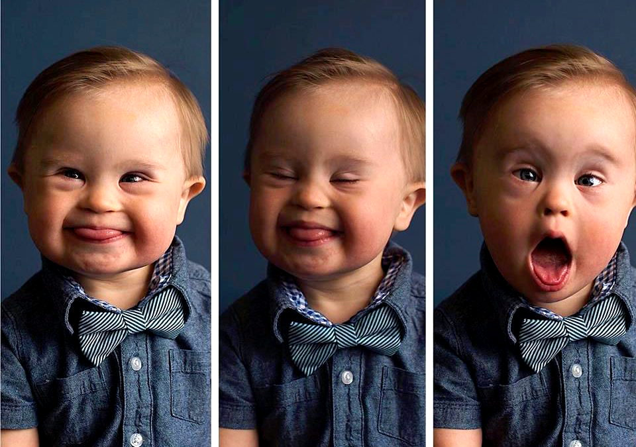
NEJČASTĚJŠÍ DRUHY NKS U OSOB S DS Individuální, ne vždy souvisí jen s DS!
Dyslalie
Koktavost
Breptavost
Specifická porucha hlasu typická pro DS
Echolálie
Vývojová nemluvnost (dysfázie)?

Slide 15
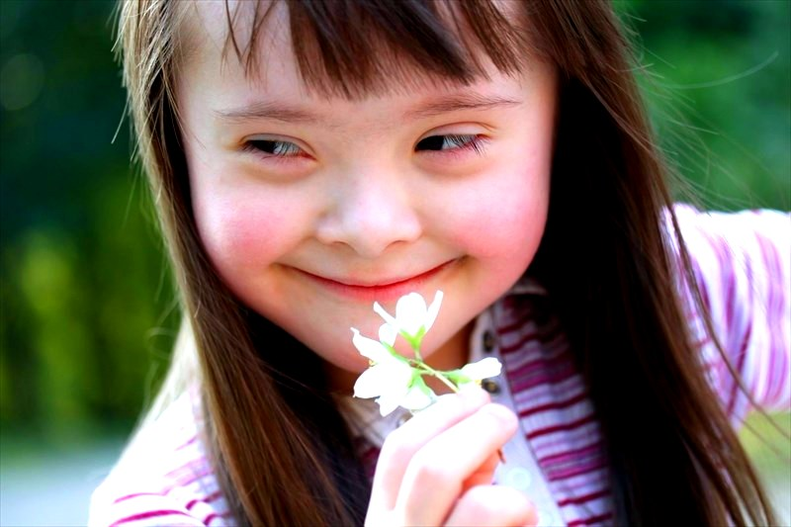
DYSLALIE
Porucha artikulace jedné nebo více hlásek
Nejčastější druh NKS
Vynechávání, záměna nebo nesprávná výslovnost
Nutná odborná logopedická péče

Slide 16
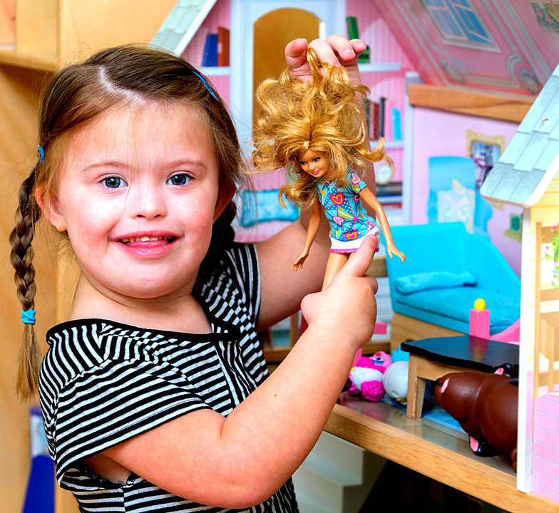
KOKTAVOST
Narušení plynulosti řečového projevu
Neúmyslné přerušování, opakování či zvýšený tlak (prodlužování) na skupinu hlásek
Nutná logopedická intervence, vhodnost využití rytmizace, zpěvu
Zklidnění, pohodový přístup

Slide 17
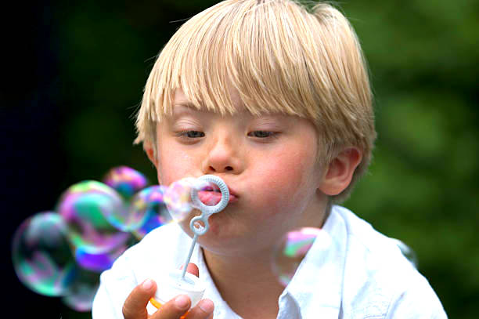
BREPTAVOST
Narušení plynulosti řeči
Extrémně zrychlené tempo řeči
Vynechávání částí slov, nedůslednost ve výslovnosti, nesrozumitelnost, opakování hlásek a slov, nádechy uprostřed slov, nedostatečná technika dýchání, narušené koverbální chování (mimika, gesta, hlasitost, nesoustředěnost)

Slide 18
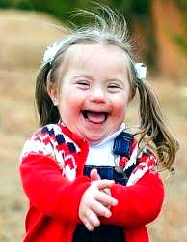
NEJČASTĚJŠÍ CHYBY PŘI KOMUNIKACI S LIDMI S DS
Podceňování, nedůvěra a předsudky (nemá to smysl)
Ignorování při opakovaném selhání
Nedostatek trpělivosti, spěchání
Málo snahy porozumět
Neodborné vedení (nesprávný přístup, komunikační metoda)
Nízká nabídka komunikačních prostředků, ignorování a podceňování problému (logopedie, AAK)
Komunikace za člověka s DS
Přílišné zaměření na nedostatky, tlak a stálá snaha zlepšovat (nepřijetí)
Mluvení o člověku v jeho přítomnosti
Nízká informovanost majority, výsměch, vyčlenění (spolužáci, populace)

Slide 19
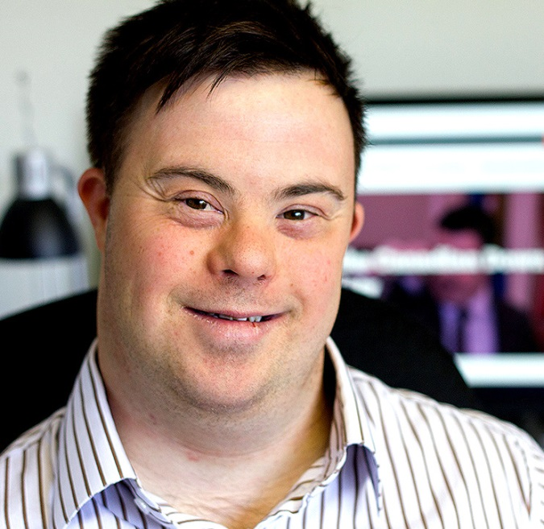
MOŽNOSTI ŘEŠENÍ A SPRÁVNÉHO PŘÍSTUPU PRO PODPORU KOMUNIKACE
Člověk na prvním místě
Respektovat
Důvěřovat
Nabídnout maximální odbornou podporu (logopedie, škola)
Včasná odborná diagnostika, orientace v příčinách a možnostech intervence
Významný vliv rodinného prostředí a propojení se školou
Být partnerem, pomocníkem a rovnocenným rádcem
Nabídnout dostatek podnětů ke stimulaci vývoje řeči
Komunikační učení formou hry, nácvik sociálních situací, vědomé zapojování komunikace
Osvěta (pochopení a informovanost majority, odbourávání bariér)
Zeptat se a požádat o pomoc není selháním
Tolerance k preferovanému způsobu komunikace

Slide 20
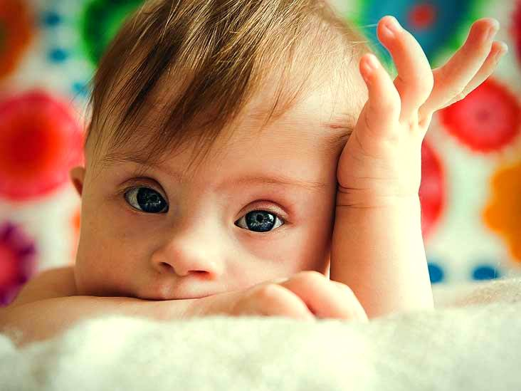
Zapojení co nejvíce osob do komunikačního rozvoje
Ve všech prostředích komunikovat jednotnou formou
Nabídnout dostatek času k sebeprojevení
Motivovat ke komunikaci (neboj se, má to smysl)
Pozitivní přístup, klidné vedení, předcházení deprivaci a nechuti komunikovat – nezaměřovat se na negativa
Příliš neopravovat – řekni to správně
Vyhýbat se situacím, kde je pravděpodobné selhání – budovat sebevědomí
Vlastní odborné znalosti, správný přístup, respektování odborných doporučení

Slide 21
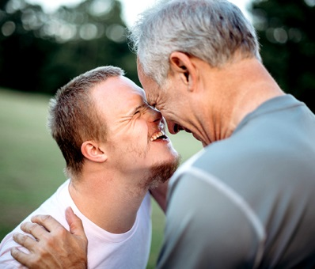
Vlastní správný řečový vzor – využít napodobovací schopnosti
S dospělým komunikovat jako s dospělým
Nikdy neignorovat, neshazovat, nepodceňovat (již malé dítě to intenzivně vnímá a vznikají bariéry a nedůvěra)
Mluvit o pocitech a obavách rovnocenně, neřešit potíže před dítětem
Zaměřit se na problematické oblasti bez nátlaku, vše formou hry, nácviku (artikulace, jazykový cit, gramatická stránka řeči, slovní zásoba, abstraktní pojmy
Stimulovat svalstvo orofaciální oblasti
Logopedická péče : nestresující, nenárazová, přirozená, společná běžná každodenní aktivita, nehodnocená, ne povinnost, nesouvisí se školou
Výběr vhodné formy komunikace - efektivní způsob dorozumívání (verbální, AAK, kombinace)

Slide 22
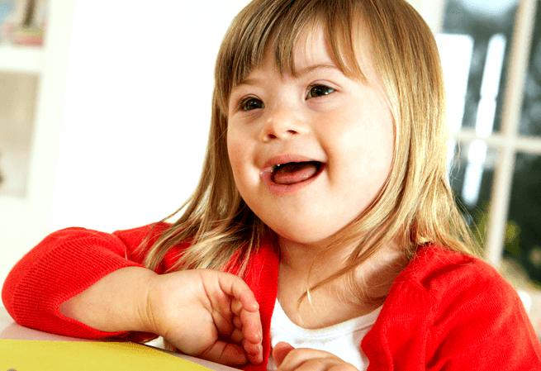
KOMUKACE S ŽÁKEM S DS V RÁMCI ŠKOLY – úloha učitele
Smysl inkluzivního vzdělávání na rozvoj komunikace
Významná role vztahu škola-rodina- asistent pedagoga (komunikace, upřímnost, rovnocennost, nenucenost)
Učitel = nejvýznamnější řídící prvek, rádce a determinant úspěšné komunikace a vztahů ve třídě
Důraz na informovanost spolužáků a jejich rodičů – předcházení nepochopení, předsudků, bariér
Vyzdvihnutí oboustranného přínosu
Zapojení do kolektivu pod pozitivním vedením, atmosféra přijetí (všichni jsme na jedné lodi, respektujeme se, nesoudíme se) – významný vliv správného přístupu na komunikaci
Podpora zapojení a sociálních vazeb i mimo vyučování

Slide 23
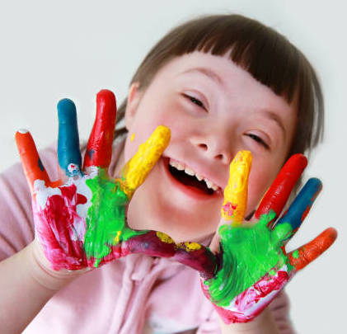
Nutnost průběžné práce s kolektivem (pravidelně od primárního sdělení)
Včasná detekce šikany, vyčleňování, citlivý přístup
Příliš netlačit na zapojování, přirozeně vytvářet příležitosti ke společným aktivitám, nenutit
Cílené vedení ke spolupráci nenásilnou formou
Potřeba zapojení rodičů do vzdělávání, podpora mimoškolních přirozených vztahů
Netrhat vazby (podporovat vztahy dětí již z MŠ)
Volit vhodný přístup k žákovi s odlišností – vyhnout se pocitům selhání (přizpůsobit hodnocení, aby se nikdo necítil ukřivděný či preferovaný, hodnocení má motivovat)

Slide 24
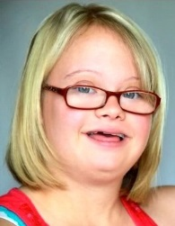
KOMUKACE S ŽÁKEM S DS V RÁMCI ŠKOLY
Nezaměřovat se na negativa, chválit a budovat pozitivní atmosféru a pospolitost
Nabízet sociální aktivity, ve kterých mohou obstát všichni
Zapojovat do výuky skupinové aktivity s důrazem na spolupráci a komunikaci
Dát spolužákům najevo, že jsou důležitým prvkem a pomocníky, poskytnout pocit hrdosti za nabídnutí pomoci bez lítosti
Zapojovat aktivity, kde není zásadním prvkem verbální komunikace (výtvarné, dramatické)

Slide 25
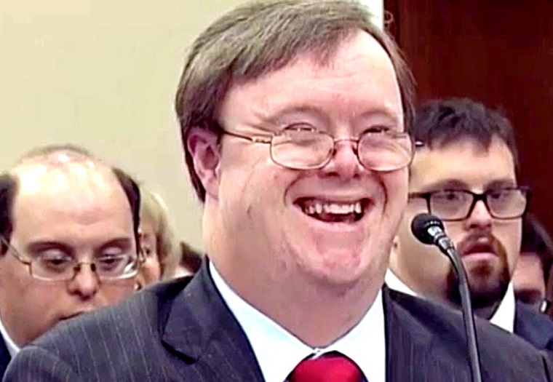
MOŽNOSTI PODPORY KOMUKACE
Dle závažnosti
Vždy pod odborným vedením
Dbát na preference dítěte – v čem se cítí dobře
ORT (orofaciální regulační terapie)
Logopedická intervence (škola, klinická, neziskový sektor, rodina)
Systémy AAK

Slide 26
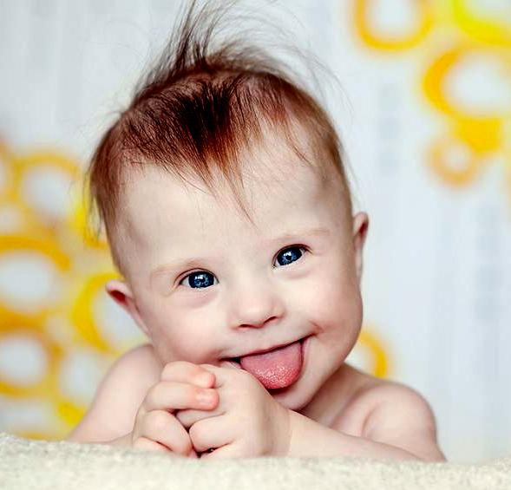
Orofaciální regulační terapie (ORT)
Reflexní metodika zaměřená na podporu správného držení těla a motoriky se speciálním zaměřením na rozvoj a podporu činnosti orofaciální oblasti
Stimulace polykání, sání, žvýkání, artikulace a funkce svalů obličeje a ústní oblasti formou vibrací, doteků a tlaku na určité body orofaciální oblasti – aktivizace, stimulace svalstva, redukce hypotonie
Využívá propojení motoriky a komunikace (řeč je motorickou dovedností)
Vhodná příprava pro následnou logopedickou péči

Slide 27
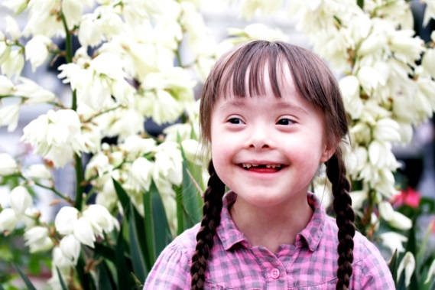
SYSTÉMY AAK VYUŽITELNÉ U OSOB S DS Augmentativní = rozšiřující, Alternativní = nahrazující
Najít vhodnou a efektivní formu
Zaškolit blízké
+ předcházení psychické a sociální deprivaci
+ možnost vyjádřit se
+ motivace ke komunikaci, prožití úspěchu a nalezení smyslu komunikace
- mohou potlačovat či zpomalovat verbální projevy
- vzbuzují pozornost
- eliminují možnosti komunikace s laickou veřejností
Piktogramy, Znak do řeči, VOKS, Makaton, Bazální stimulace

Slide 28
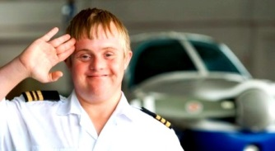
DĚKUJI VÁM ZA POZORNOST…
PhDr. Mgr. Kateřina Heislerová, Ph.D
k.jiskrova@gmail.com
724 754 492

